Slide 1

Cover Page Header
Cover Page Header
阿菲金安装验收标准
9. 真空管路安装
@阿菲金技术部

Slide 2
阿菲金安装验收标准——9. 真空管路安装
9.1 主真空管路规格表
标准
挤奶点数量 | 主真空管路直径mm
6-18位 | 90mm
20-38位 | 110mm
40-64位 | 160mm
Notes:
General content slide:
1 header (fonts: small caps)
Text –
Level 1 bullet – blue
Level 2 bullet – grey, do not decrease font in level 2 bullet

Slide 3
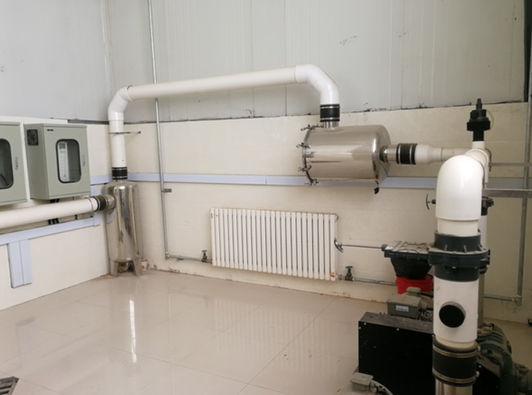
阿菲金安装验收标准——9. 主真空管路安装
9.2 主真空管路90度弯头必须采用两个45度弯头连接
标准
大弯度弯头能够有效减少真空乱流，增强真空稳定性。在主真空管路上必须采用大弯度弯头。
Notes:
General content slide:
1 header (fonts: small caps)
Text –
Level 1 bullet – blue
Level 2 bullet – grey, do not decrease font in level 2 bullet

Slide 4
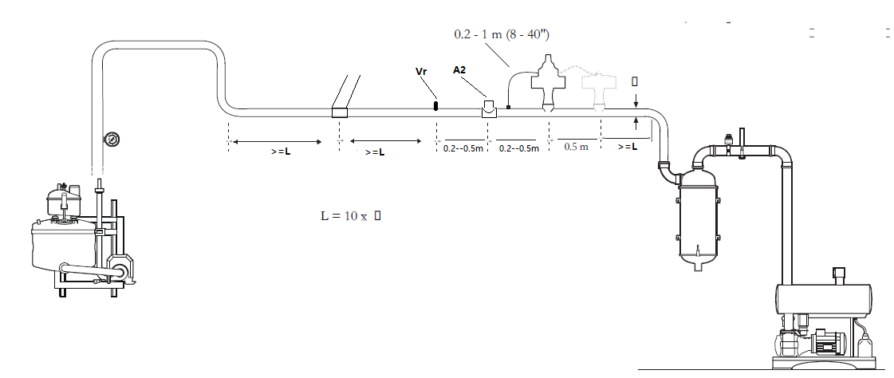
阿菲金安装验收标准——9. 主真空管路安装
9.3 主真空弯头、T型接头总数不超过7个
标准
为保证真空稳定性，主真空管（从真空泵管路接头开始，至真空分配罐，或第一个真空分支管线：脉动，计量器，收集罐）上配置的弯头和三通（T型接头）不应超过7个。如不能满足要求，请在安装前与阿菲金技术支持联系以寻求帮助。
Notes:
General content slide:
1 header (fonts: small caps)
Text –
Level 1 bullet – blue
Level 2 bullet – grey, do not decrease font in level 2 bullet

Slide 5
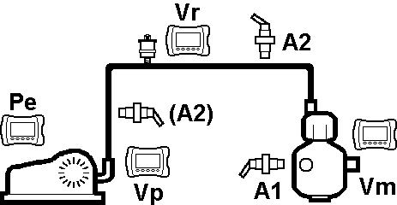
阿菲金安装验收标准——9. 主真空管路安装
9.4 ISO 测试孔的安装（Vr，Vp，Vm，A1，A2）
标准
Notes:
General content slide:
1 header (fonts: small caps)
Text –
Level 1 bullet – blue
Level 2 bullet – grey, do not decrease font in level 2 bullet

Slide 6
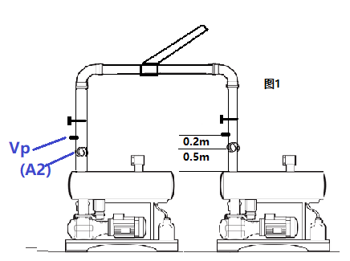
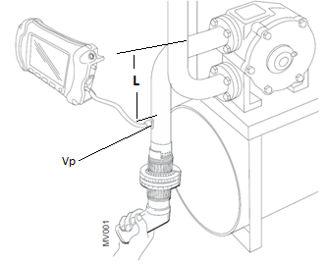
阿菲金安装验收标准——9. 主真空管路安装
9.4 ISO 测试孔的安装（Vr，Vp，Vm，A1，A2）
标准
管路有弯头时，Vp点距离弯头位置L>10倍管径（下图）。
管路无弯头时，按右图位置安装。
Notes:
General content slide:
1 header (fonts: small caps)
Text –
Level 1 bullet – blue
Level 2 bullet – grey, do not decrease font in level 2 bullet

Slide 7
阿菲金安装验收标准——9. 主真空管路安装
9.4 ISO 测试孔的安装（Vr，Vp，Vm，A1，A2）
标准
测试点A1处于或靠近接收缸，在进气口上端约0.5m（最小距离）处。
测试点Vm在或者靠近接收缸，奶水分离器的上游，距A1约0.2m（最小距离）处。
测试点下方需配备截止阀。
Notes:
General content slide:
1 header (fonts: small caps)
Text –
Level 1 bullet – blue
Level 2 bullet – grey, do not decrease font in level 2 bullet

Slide 8
阿菲金安装验收标准——9. 主真空管路安装
9.4 ISO 测试孔的安装（Vr，Vp，Vm，A1，A2）
标准
测试点A2处于或靠近伺服调压阀，距离伺服调压阀约0.2 – 0.5m处。
测试点Vr在或者靠近接收缸，奶水分离器的上游，距A2约0.2 – 0.5m处。
所有功能点（A2，Vr，伺服调压阀）到管路弯头或三通的距离都要大于10倍管径。
Notes:
General content slide:
1 header (fonts: small caps)
Text –
Level 1 bullet – blue
Level 2 bullet – grey, do not decrease font in level 2 bullet

Slide 9
阿菲金安装验收标准——9. 主真空管路安装
9.5 ISO 测试孔的安装（PE）
标准
PE（真空泵排气压力测试点）位置位于真空泵排气口与单向止回阀之间。
Notes:
General content slide:
1 header (fonts: small caps)
Text –
Level 1 bullet – blue
Level 2 bullet – grey, do not decrease font in level 2 bullet

Slide 10
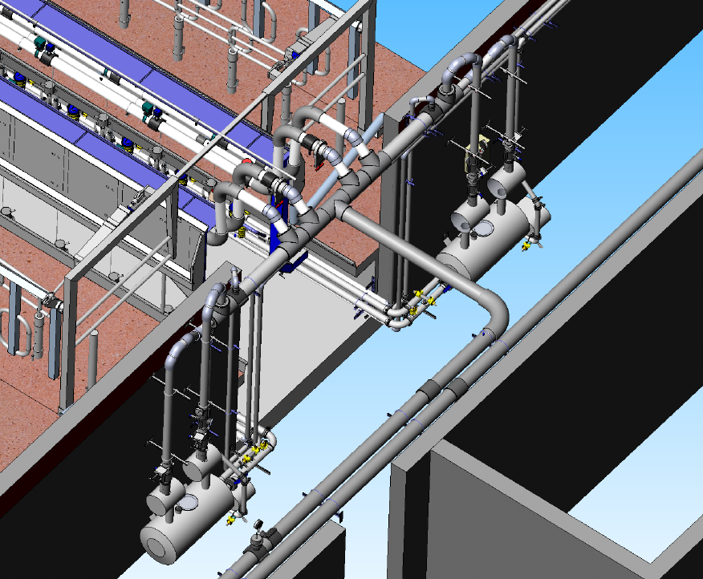
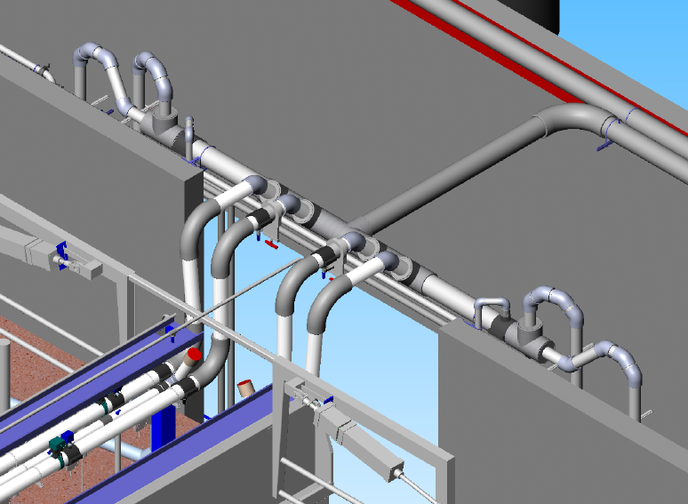
阿菲金安装验收标准——9. 主真空管路安装
9.6 脉动管路取气点（见图）
标准
每根脉动管都直接在主真空管路或真空分配罐上取气（禁止一根脉动管利用三通在另一根脉动管上取气）。
脉动管起始段必须高于主真空管（上翻安装）。
Notes:
General content slide:
1 header (fonts: small caps)
Text –
Level 1 bullet – blue
Level 2 bullet – grey, do not decrease font in level 2 bullet

Slide 11
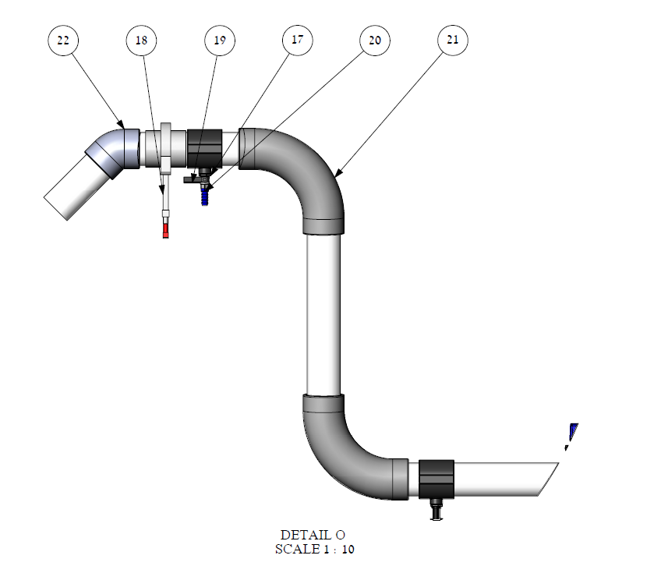
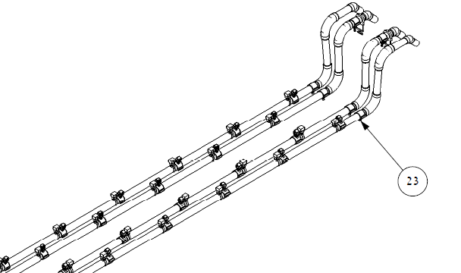
阿菲金安装验收标准——9. 主真空管路安装
9.7 脉动管路排污点（见图）
标准
每根脉动管的最低位置，安装自动真空排污阀（图中23位置）。
管路最低处安装
自动真空排污阀
Notes:
General content slide:
1 header (fonts: small caps)
Text –
Level 1 bullet – blue
Level 2 bullet – grey, do not decrease font in level 2 bullet

Slide 12
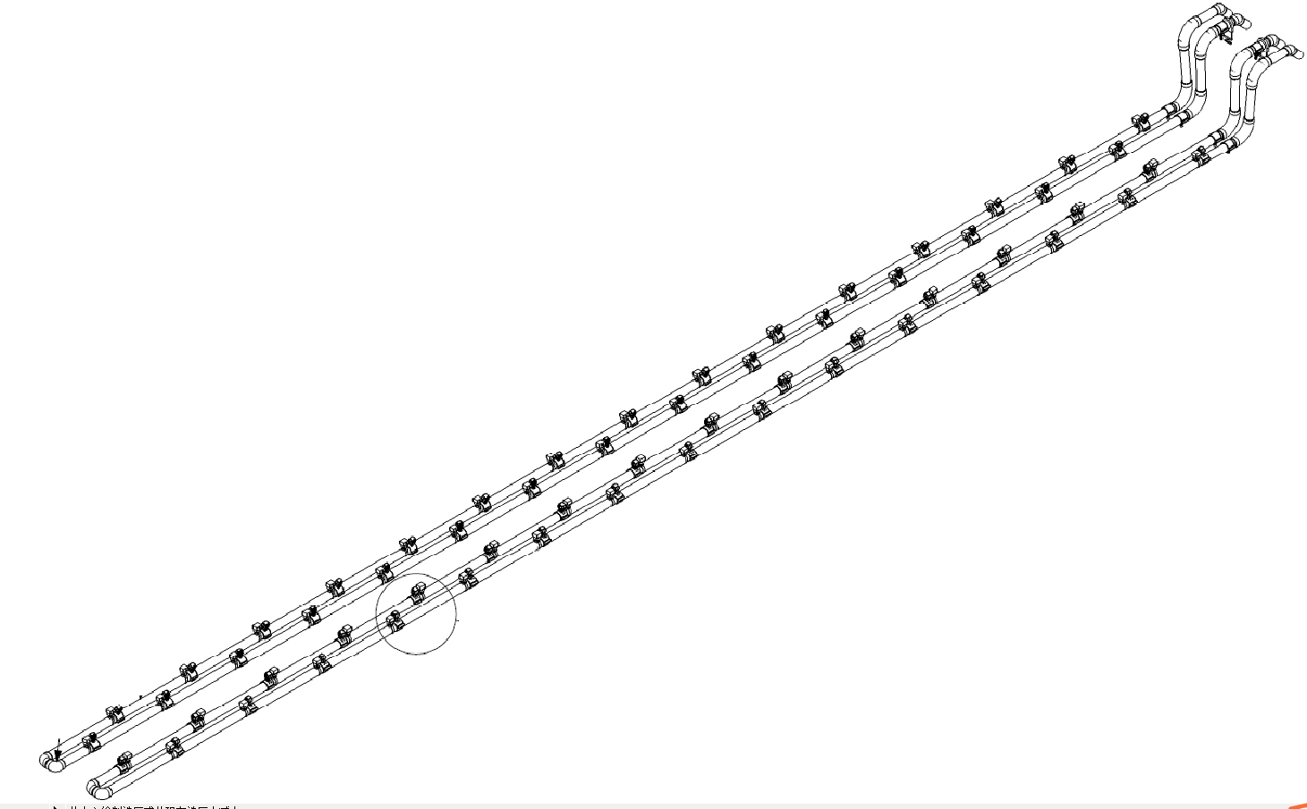
阿菲金安装验收标准——9. 主真空管路安装
9.8 脉动管路是否配置活结（可拆开清洗）
标准
每根脉动管的直管首尾部分采用活结连接，需要时可以拆开清洗。
脉动管路直管
首尾采用活结连接
Notes:
General content slide:
1 header (fonts: small caps)
Text –
Level 1 bullet – blue
Level 2 bullet – grey, do not decrease font in level 2 bullet

Slide 13
阿菲金安装验收标准——9. 主真空管路安装
9.9 脉动管路规格（见表）
标准
每根单独的脉动管上 连接的挤奶点数量 | 脉动管路直径mm
6-8位 | 75mm
10-16位 | 90mm
18-24位 | 110mm
Notes:
General content slide:
1 header (fonts: small caps)
Text –
Level 1 bullet – blue
Level 2 bullet – grey, do not decrease font in level 2 bullet

Slide 14
阿菲金安装验收标准——9. 主真空管路安装
9.10 脉动管路配有关断阀门
标准
每根脉动管进气口处，安装插板式阀门（图中18位置）。
管路最低处安装
自动真空排污阀
脉动管进气口处
安装插板式阀门
Notes:
General content slide:
1 header (fonts: small caps)
Text –
Level 1 bullet – blue
Level 2 bullet – grey, do not decrease font in level 2 bullet

Slide 15
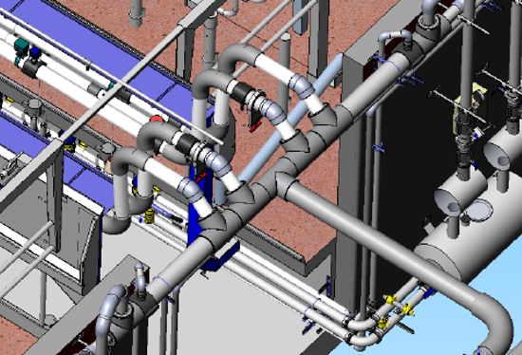
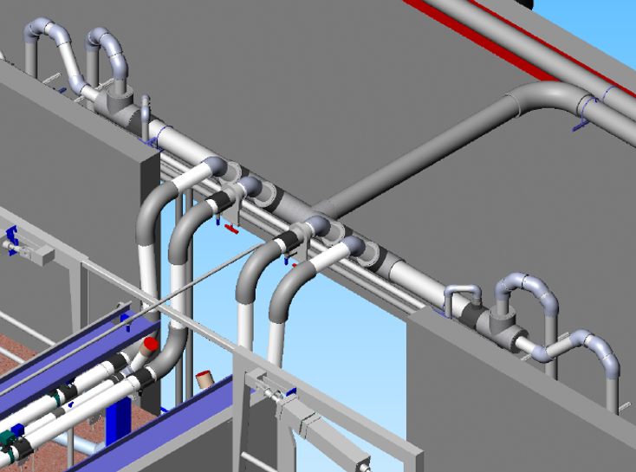
阿菲金安装验收标准——9. 主真空管路安装
9.11 计量器真空管路取气点（见图）
标准
每根计量器真空管都直接在主真空管路或真空分配罐上取气，禁止从其他管路（脉动管，收集罐真空管）上取气。
计量器真空管起始段必须高于主真空管（上翻安装）。
Notes:
General content slide:
1 header (fonts: small caps)
Text –
Level 1 bullet – blue
Level 2 bullet – grey, do not decrease font in level 2 bullet

Slide 16
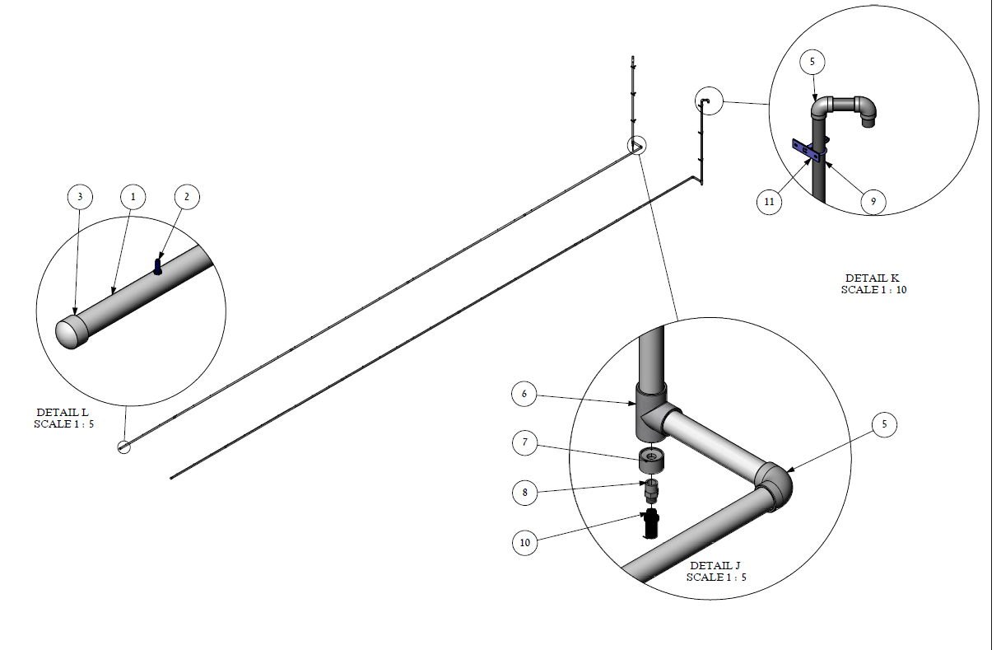
阿菲金安装验收标准——9. 主真空管路安装
9.12 计量器真空管路排污点（见图）
标准
每根计量器真空管的最低位置，安装自动真空排污阀（图中红色圆圈位置）。
Notes:
General content slide:
1 header (fonts: small caps)
Text –
Level 1 bullet – blue
Level 2 bullet – grey, do not decrease font in level 2 bullet

Slide 17
阿菲金安装验收标准——9. 主真空管路安装
9.13 计量器真空管路直径50mm
标准
如题。计量器数量在60位以下时，可以连接在一根50mm计量器真空管路上。
Notes:
General content slide:
1 header (fonts: small caps)
Text –
Level 1 bullet – blue
Level 2 bullet – grey, do not decrease font in level 2 bullet

Slide 18
阿菲金安装验收标准——9. 主真空管路安装
9.14 计量器真空管路是否配置活结（可拆开清洗）
标准
每根计量器真空管的直管首尾部分采用活结连接，需要时可以拆开清洗。
计量器真空管路直管
首尾采用活结连接
Notes:
General content slide:
1 header (fonts: small caps)
Text –
Level 1 bullet – blue
Level 2 bullet – grey, do not decrease font in level 2 bullet

Slide 19
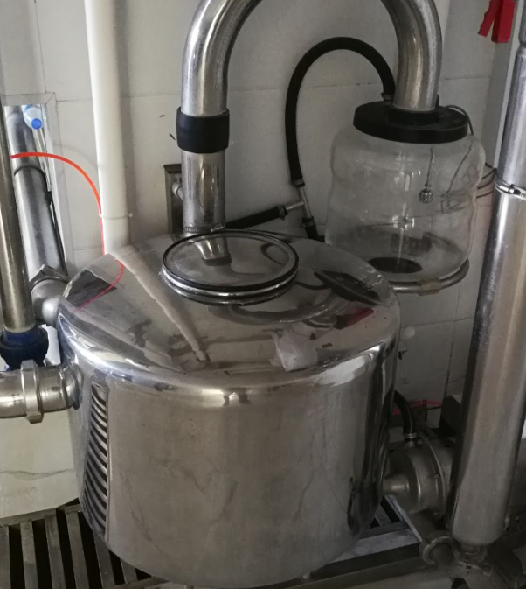
阿菲金安装验收标准——9. 主真空管路安装
9.15 收集系统真空管路排污点（见图）
标准
为避免真空管路污物进入牛奶收集系统，收集罐取气
可从汽水分离器上部取气或取气管高于汽水分离器排污点。
收集系统真空管路
从汽水分离器底部自动排污阀排污
Notes:
General content slide:
1 header (fonts: small caps)
Text –
Level 1 bullet – blue
Level 2 bullet – grey, do not decrease font in level 2 bullet

Slide 20
阿菲金安装验收标准——9. 主真空管路安装
9.16 收集系统真空管路取气点（见图）
标准
每根收集系统真空管都直接在主真空管路或真空分配罐上取气（禁止在脉动管上取气）。
Notes:
General content slide:
1 header (fonts: small caps)
Text –
Level 1 bullet – blue
Level 2 bullet – grey, do not decrease font in level 2 bullet

Slide 21
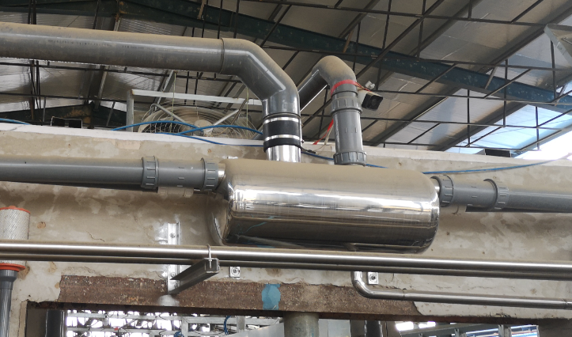
阿菲金安装验收标准——9. 主真空管路安装
9.17 配置真空分配罐（非稳压罐）
标准
主真空管路接入真空分配罐，其他真空管路直接从分配罐上直接分配。
便于安装，更利于真空稳定。
Notes:
General content slide:
1 header (fonts: small caps)
Text –
Level 1 bullet – blue
Level 2 bullet – grey, do not decrease font in level 2 bullet

Slide 22
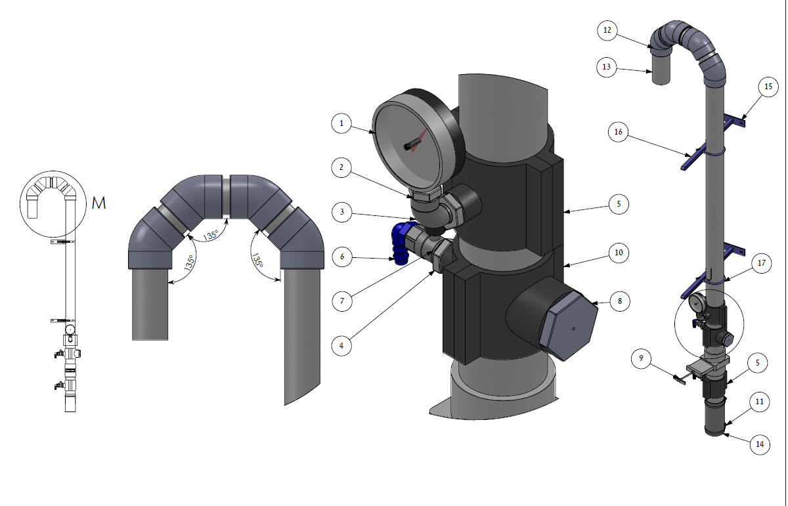
阿菲金安装验收标准——9. 主真空管路安装
9.18 集乳罐真空管路插板阀安装
标准
集乳罐真空配备插板阀，用于必要时切断真空。
Notes:
General content slide:
1 header (fonts: small caps)
Text –
Level 1 bullet – blue
Level 2 bullet – grey, do not decrease font in level 2 bullet

Slide 23
阿菲金安装验收标准——9. 主真空管路安装
9.19真空奶管路材质 （UPVC）
9.20 真空管弯头、直通、T型接头、活结与主管路颜色统一
9.21 真空管路壁厚（1.0MPa ）
标准
如题。
Notes:
General content slide:
1 header (fonts: small caps)
Text –
Level 1 bullet – blue
Level 2 bullet – grey, do not decrease font in level 2 bullet

Slide 24
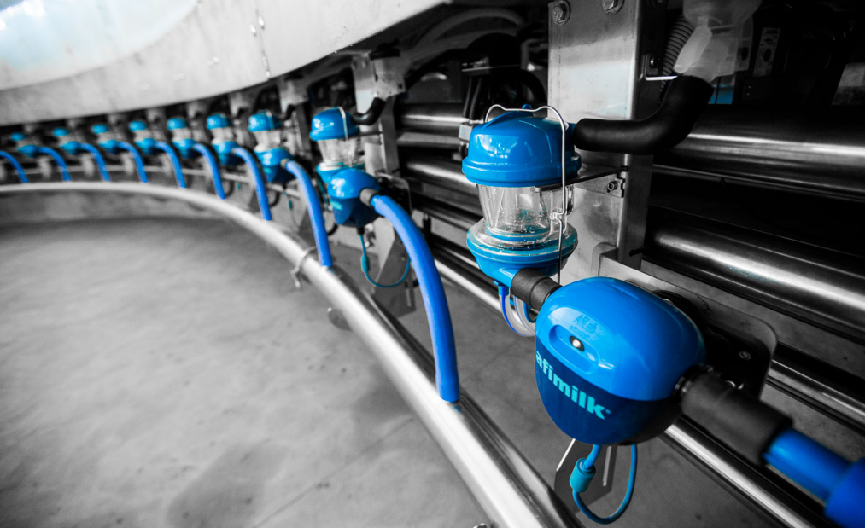


Thanks!
阿菲金微信公众号

